Slide 1
ARRAY – 1 (ARRAY 1 DIMENSI)
TIM AJAR
PEMROGRAMAN DASAR

Slide 2
TUJUAN
Mahasiswa mampu memahami konsep array 1 dimensi
Mahasiswa mampu memberikan contoh penggunaan array 1 dimensi
Mahasiswa mampu menyelesaikan studi kasus searching dan sorting sederhana

Slide 3
Outline

Slide 4
PENGANTAR
Dalam matematika, terutama terkait dengan matriks yang memiliki elemen matriks. Elemen matrik dituliskan dengan menggunakan variabel berindeks.
Misalkan sebuah matriks A[5,5] berdimensi 5x5 akan mempunyai elemen matriks berupa: a₀₀ s.d a₄₄.
Dalam pemrograman komputer, implementasi dari variabel berindeks menggunakan array. Sehingga array dapat berdimensi satu atau lebih dari satu.

Slide 5
DEFINISI
Array merupakan variabel kompleks dengan tipe data yang sama, menggunakan nama yang sama, dan memiliki suatu index tertentu.
Atau merupakan sekumpulan nilai (elemen) dengan tipe data yang sama. Dimana masing-masing elemen Array bisa diakses dengan menggunakan indeks yang unik

Slide 6
SIFAT ARRAY
Sifat - sifat Array
Homogen
Seluruh elemen di dalam struktur array mempunyai tipe data yang sama.
Random Access
Setiap elemen di dalam struktur array dapat dicapai secara individual, langsung ke lokasi elemen yang diinginkan, tidak harus melalui elemen pertama.
Merupakan variabel referensi.

Slide 7
VISUALISASI ARRAY
Misalkan sebuah array bernama a dengan jumlah elemen sebanyak 10 elemen, maka elemen-elemen array tersebut dapat digambarkan sbb.:
Kotak kosong menunjukkan elemen dari Array
Masing- masing elemen memiliki penomoran 0-9 (indeks)
Penomoran tsb PASTI dimulai dari 0
a[0]
a[1]
a[2]
a[3]
a[4]
a[5]
a[6]
a[7]
a[8]
a[9]

Slide 8
Array Satu Dimensi
Deklarasi
type namaArrray[];
Atau
type[] namaArrray;
Contoh : int a[]; int[] a
Type adalah tipe data dari array yang akan dibuat.
namaArray adalah nama dari array yang akan dibuat.

Slide 9
Array Satu Dimensi
Instansiasi objek array:
Ketika sebuah array dideklarasikan, hanya referensi dari array yang dibuat. untuk alokasi memori dilakukan dengan menggunakan kunci kata new
Cara Instansiasi variabel array:
namaArray = new tipe[jumlah elemen];
contoh: a = new int[10];

Slide 10
Array Satu Dimensi
Deklarasi dan instansiasi objek array dapat digabungkan dalam sebuah instruksi sbb.:
type[] namaArrray = new type[jumlah_elemen];
atau
type namaArrray[] = new type[jumlah_elemen];
Contoh :
int[] a = new int[10];
atau
int a[] = new int[10];

Slide 11
Akses Elemen Array
Cara mengakses elemen dari variabel array Dilakukan dengan cara merujuk ke nomor indeks.
namaArray[indeks]
Contoh:
Diinginkan untuk mengakses sebuah variabel array bernama a dengan indeks i, maka dapat dituliskan: a[i]
Indeks i hanya dapat bernilai 0 atau positif dengan nilai maksimumnya adalah: (jumlah_elemen - 1).

Slide 12
Akses Elemen Array
CONTOH :
String[] cars = {"Volvo", "BMW", "Ford”};
System.out.println(cars[0]); //menampilkan Volvo
System.out.println(cars[2]); //menampillkan Ford

Slide 13
Mengisi Data Array
Mengisi data ke elemen array dilakukan dengan menggunakan assignment operator.
Contoh : a[6] = 15; a[3] = 27;
statement a[2] = a[3] - a[6], menghasilkan :
27
15
a[0]
a[1]
a[2]
a[3]
a[4]
a[5]
a[6]
a[7]
a[8]
a[9]
12
27
15
a[0]
a[1]
a[2]
a[3]
a[4]
a[5]
a[6]
a[7]
a[8]
a[9]

Slide 14

Inisialisasi Array
Array dapat diinisialisasi secara eksplisit pada saat didefinisikan dan bisa tidak diberikan nilai dimensinya.
Contoh: int b[ ]={1, 2, -4, 8};
Pada contoh diatas Array memiliki 4 element
Contoh; int b[]={1, 2, -4, 8,0,0,0,0};
b[0] b[1] b[2] b[3]
b[0] b[1] b[2] b[3] b[4] b[5] b[6] b[7]
Notes:
Inisisalisasi : Digunakan untuk memberikan nilai awal pada elemen-elemen Array

Slide 15
Inisialisasi Array (contoh)
boolean results[] = { true, false, true, false };
String[] cars = {"Volvo", "BMW", "Ford”};
int[] myNum = {10, 20, 30, 40};
double []grades = {100, 90, 80, 75};
String days[] = { “Senin”, “Selasa”, “Rabu”, “Kamis”, “Jumat”, “Sabtu”, “Minggu”};

Slide 16
Inisialisasi Array (contoh)
Contoh: int b[4] = { 1, 2, -4, 8, 9 }; //error
ERROR karena nilai dimensi lebih kecil dari jumlah element.
Contoh inisialisasi array setelah didefinisikan :
int a[] = new int[5];
(for i=0; i<5;i++) a[i]=0;
int b[5];
b[5]={0,0,0,0,0};
Error, mengapa ?

Slide 17
Mengganti Elemen Array
String[] cars = {"Volvo", "BMW", "Ford”};
cars[0] = "Opel";
System.out.println(cars[0]);
Notes:
cars[0] = "Opel"; System.out.println(cars[0]);

Slide 18
Perbedaan dengan atau tanpa ARRAY
int number1 = 1; int number2 = 2; << not with array int number3 = 3;
int number[] = {1, 2, 3};<< with array

Slide 19
Penggunaan Array
Deklarasikan variabel referensi array
Instansiasi elemen array
Inisialisasi array (Jika diperlukan)
Memanipulasi elemen array

Slide 20
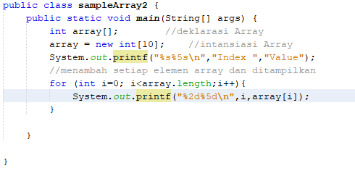
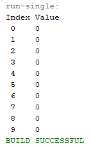
Contoh

Slide 21
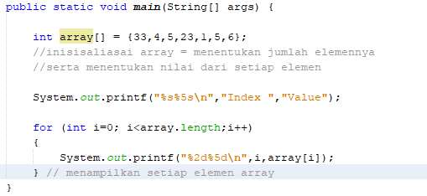
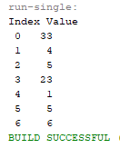
Contoh

Slide 22
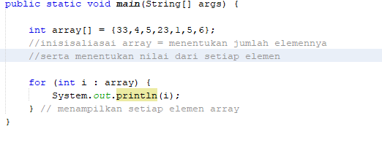
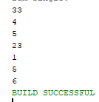
Contoh
Mengakses Semua elemen array dengen menggunakan perulangan "for-each"
Notes:
The example above can be read like this: for each String element (called i - as in index) in cars, print out the value of i.
If you compare the for loop and for-each loop, you will see that the for-each method is easier to write, it does not require a counter (using the length property), and it is more readable.

Slide 23
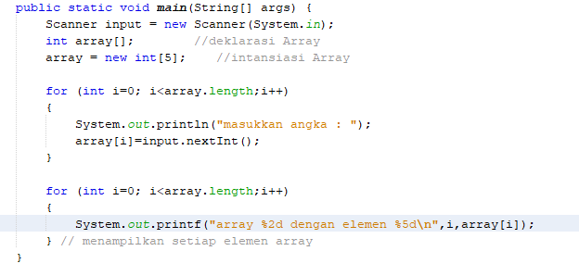
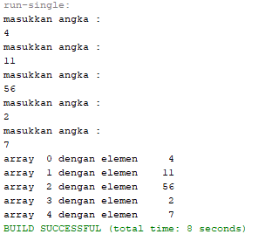
Contoh
Contoh, program yang meminta input sebanyak 5 bilangan kemudian menampilkan kembali 5 bilangan tersebut.

Slide 24
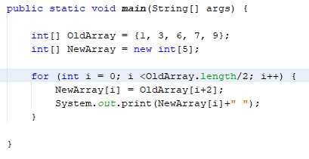

Contoh
Membuat Salinan isi array

Slide 25
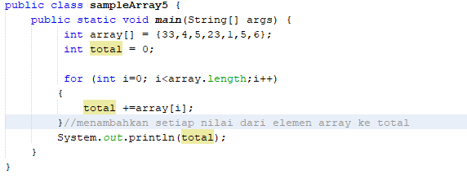

Contoh
Penjumlahan Array

Slide 26
MATERI PENGAYAAN

Slide 27
Searching
Salah satu hal yang sering dilakukan pada operasi array adalah pencarian atau searching
Pencarian dilakukan untuk menemukan nilai tertentu pada elemen didalam array
Salah satu algoritma searching yang paling mudah adalah Linier Search

Slide 28
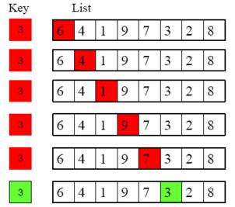
Searching
Misalkan pada sebuah array, ingin mencari dimana posisi index dari sebuah array.
Pada Linear Search, dibandingkan “key” atau angka yang ingin dicari, dengan tiap elemen yang ada didalam array.
Key yang ingin dicari adalah 3
Dingunakan perulangan untuk membandingkan masing-masing dari elemen array
angka 3 berada di index ke 5.
Maka setelah ketemu, looping akan berhenti

Slide 29
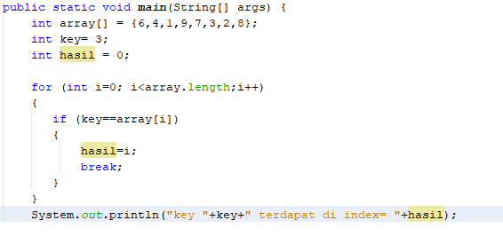

Searching

Slide 30
Sorting
Sorting adalah proses mengurutkan elemen array dari yang terkecil ke besar (ascending) atau sebaliknya (descending)
Salah satu algoritma Sorting yang paling mudah adalah BubbleSort

Slide 31
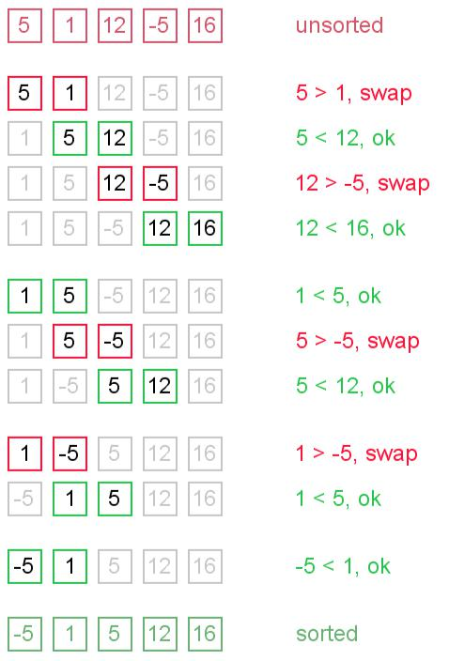
Sorting
Didalam Bubble Sort, dilakukan looping dari elemen pertama sampai elemen terakhir dari array.
Kemudian tiap elemen dibandingkan dengan elemen berikutnya.
Jika elemen tersebut lebih besar dari elemen berikutnya, maka akan ditukar.

Slide 32
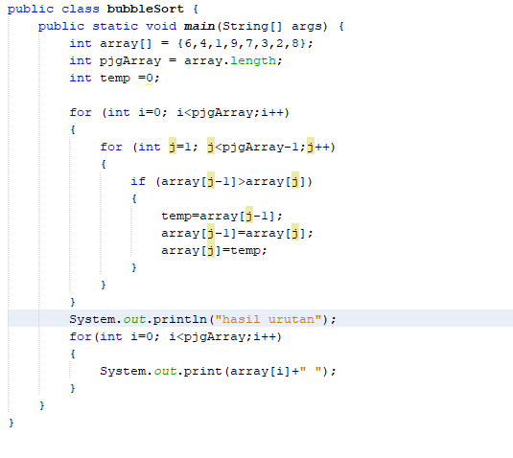


Slide 33

LATIHAN
Jika ingin dibuat suatu variable array dengan nama arr, tipe data int dengan panjang 5, bagaimanakah cara membuat atau mendeklarasikan array tersebut?
Perhatikan ilustrasi gambar di bawah ini. Bagaimanakah cara memasukkan nilai 2 ke dalam elemen array yang ke-3 ?

Slide 34
LATIHAN
Tampilkan nama bulan ke-9 berdasarkan array yang berisi elemen-elemen bulan!
Buatlah program yang terdapat array dengan jumlah elemen 7, buatlah input untuk mengisi elemen array tersebut, kemudian tampilkan ke layar semua isi array
Buatlah program yang terdapat array dengan jumlah elemen 4, buatlah input untuk mengisi elemen array tersebut, kemudian tampilkan isi array tersebut dengan urutan terbalik.

